Slide 1
Τα μέρη του φυτού

Slide 2
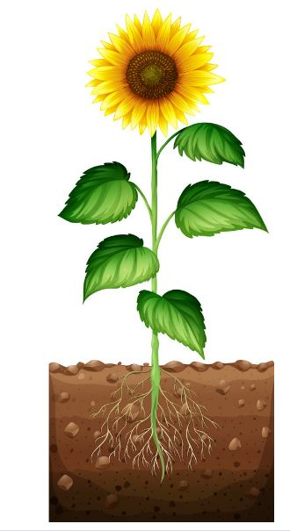
Τα μέρη του φυτού
άνθος
φύλλα
βλαστός
ρίζα

Slide 3
Η ρίζα
Βρίσκεται κάτω από το έδαφος
Στηρίζει το φυτό
Απορροφά από το έδαφος το νερό και τις θρεπτικές ουσίες

Slide 4
Ο βλαστός
Βρίσκεται πάνω από το έδαφος
Αποτελεί συνέχεια της ρίζας
Στηρίζει τα φύλλα και τα άνθη
Μεταφέρει το νερό και τις θρεπτικές ουσίες από τη ρίζα στα φύλλα

Slide 5
Τα φύλλα
Δημιουργούν την τροφή του φυτού
Βοηθούν το φυτό στην αναπνοή και διαπνοή

Slide 6
Το άνθος (λουλούδι)
Είναι το όμορφο και ευωδιαστό μέρος του φυτού
Εμφανίζεται σε ποικιλία μορφών και μεγεθών
Είναι το μέρος του φυτού που θα μετασχηματιστεί σε καρπό για να δημιουργηθούν νέα φυτά

Slide 7
Δημιουργώ το δικό μου βιβλίο με τα μέρη του φυτού
Διπλώνουμε ένα χαρτί Α4 στη μέση
Στην δεξιά πλευρά ζωγραφίζουμε το φυτό
Στην αριστερή πλευρά κόβουμε πάνω στις διακεκομμένες γραμμές
Κόβουμε και κολλάμε τις λέξεις με τα μέρη του φυτού
άνθος
φύλλα
βλαστός
ρίζα

Slide 8
https://slideplayer.gr/slide/3120097/
https://sites.google.com/site/texnologosgewponos/riza
https://www.vectorstock.com/royalty-free-vector/sunflower-with-roots-underground-vector-6851732
https://www.slideshare.net/ilstaurou/ss-32614541
https://el.wikipedia.org/wiki/%CE%92%CE%BB%CE%B1%CF%83%CF%84%CF%8C%CF%82
http://votaniki.gr/orologia/anthos/
https://el.wikipedia.org/wiki/%CE%86%CE%BD%CE%B8%CE%BF%CF%82

